Slide 1
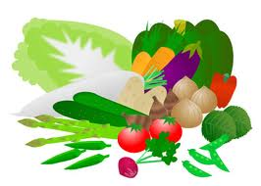
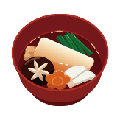
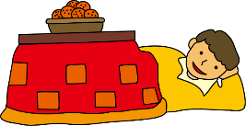
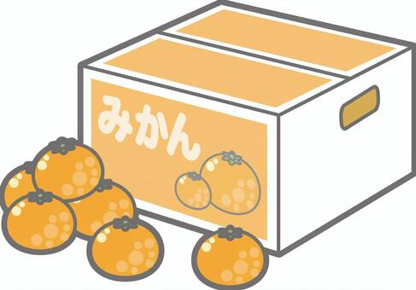
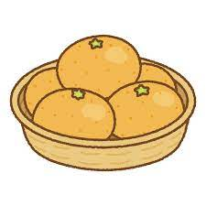
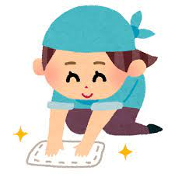
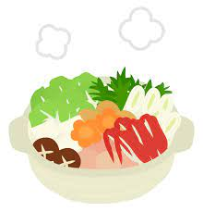
年末年始の食事の注意点・過ごし方
●料理を作り過ぎない
●お餅を食べ過ぎないために
一人分を基本として必要な人数分の材料を用意しましょう。
お正月料理は魚介類や肉類が多くなりがちです。
食物繊維が不足しないようにきのこ類や海藻、
こんにゃくも上手に使い料理の2/3は野菜料理にしましょう。
おせち料理で砂糖をたくさん使うのでお餅を食べるなら
「あんこ餅」や「きなこ餅」よりも野菜の多い「お雑煮」が
お勧めです。
✕
●無理なくエネルギーを減らす
油を使うとエネルギーが高くなります。ノンオイルドレッシング
やフッ素樹脂加工のフライパンを使用して油はごく少量に
抑えましょう。
●1日3食のリズムを乱さずに
年末の忙しさや、お正月の朝寝坊で食事のペースが不規則になりがちですが、日常の３食のリズムを乱さないように
心がけましょう。食卓やこたつの上にみかんやお菓子を
置かないようにしましょう。目に付くところには食べ物を
置かない習慣をつけましょう。ダラダラ食べ続けないように注意しましょう。
●果物の摂りすぎに注意
食べ過ぎ防止を防ぐために箱で買わずに
少量ずつ買うのも一つの工夫です。
●夕食に鍋料理はいかがですか？
お正月料理は肉類、魚介類、加工品などのたんぱく質が多くなり
野菜類や乳製品が不足しがちです。
野菜はお浸し、サラダ、煮物など意識して食べましょう。
鍋物は栄養バランスがとれている料理なのでお勧めです。
ただし食べ過ぎは要注意です。
●家に閉じこもらない
寒いからと家の中に閉じこもらないで、
散歩などまめに外に出る習慣をつけましょう。
また大掃除をしたり、家の中でもできる運動をしましょう。

